Slide 1
SIK KARŞILAŞILAN SORUNLAR

Slide 2
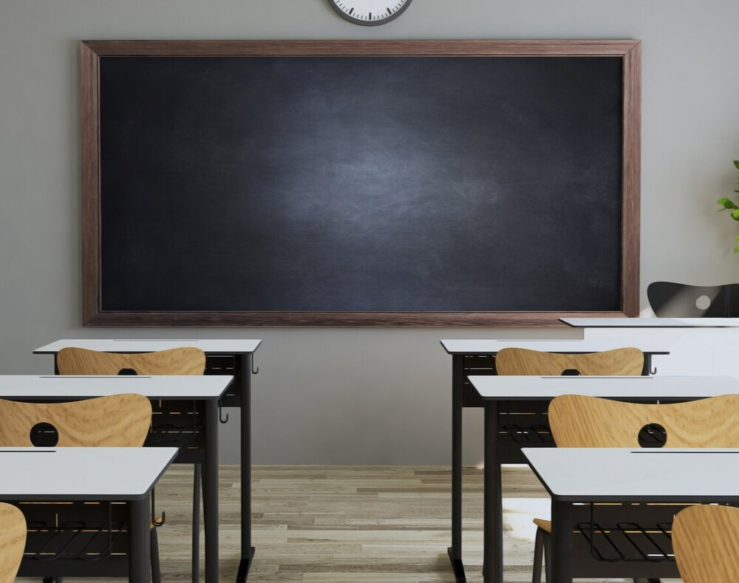
DERSLER ve DERSLİK DÜZENİ İLE İLGİLİ SIK KARŞILAŞILAN SORUNLAR

Slide 3
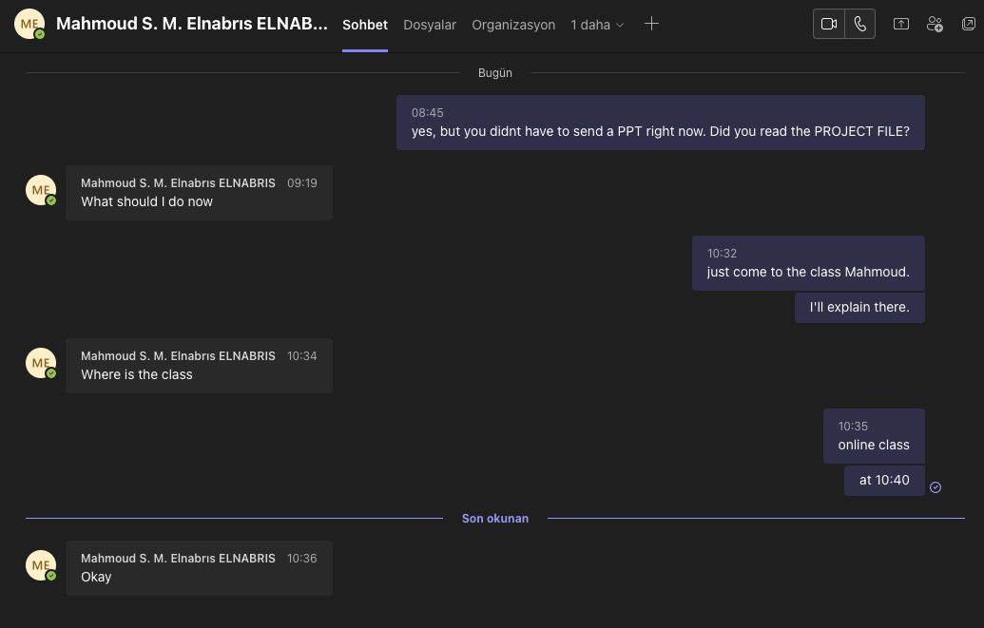
Ders içeriğini, ders saatlerini ve proje & portfolyo tarihlerini takip etmek öğrencinin sorumluluğundadır.

Slide 4
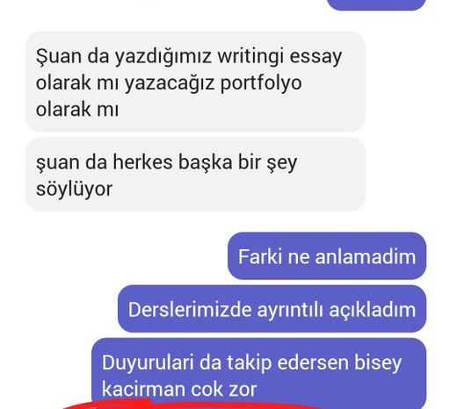

Slide 5
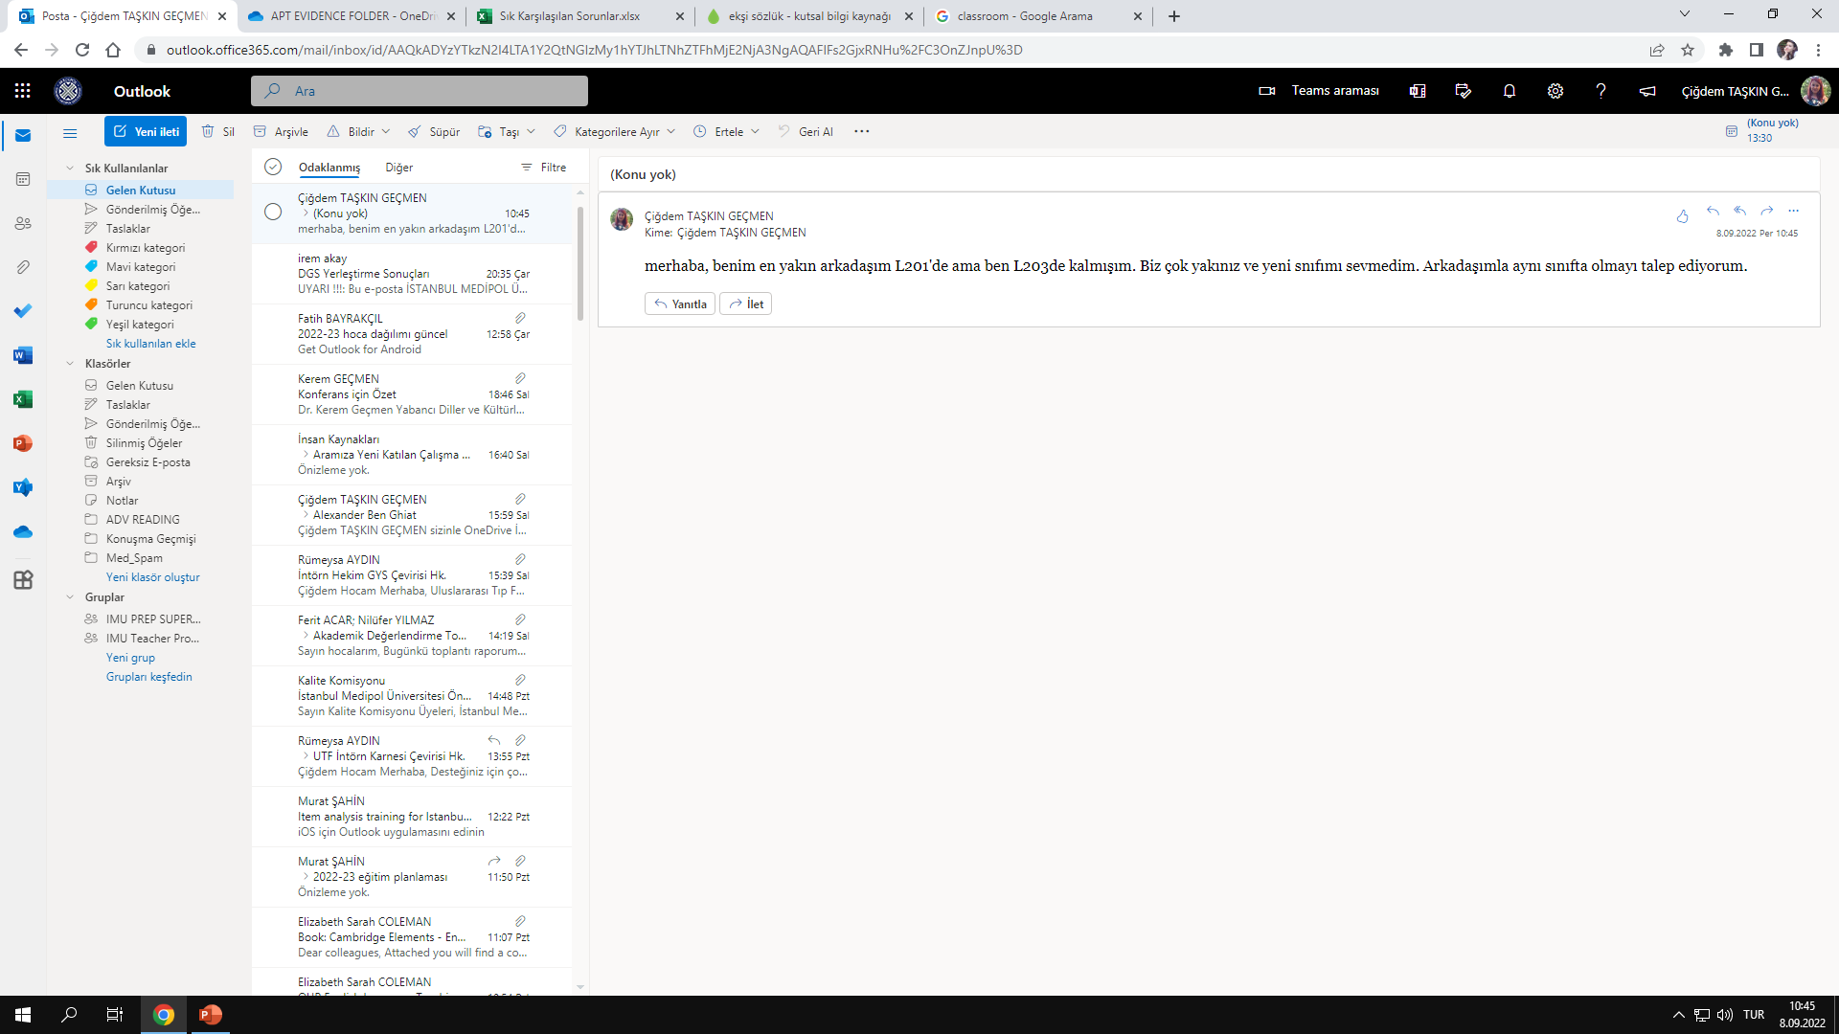
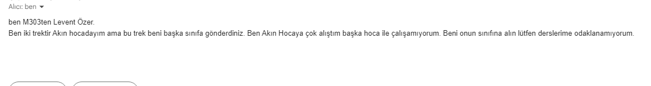
Öğrenciler sınıflarına not ortalamalarına göre yerleştirilir.
Yakın arkadaş, en sevilen hoca, akrabanın başka sınıfta olması vb gibi sebeplerden sınıf değişikliği talep edilemez.

Slide 6

SINAVLAR İLE İLGİLİ SIK KARŞILAŞILAN SORUNLAR

Slide 7
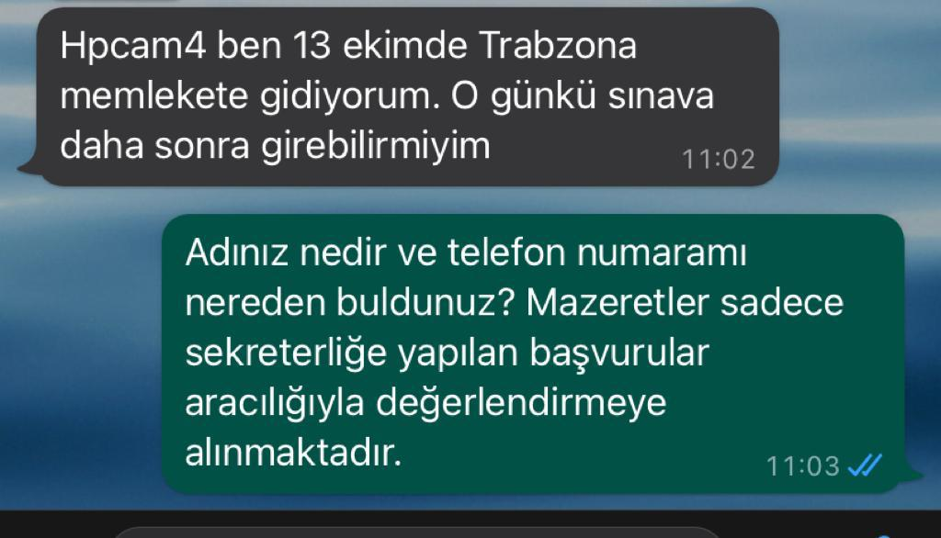
Öğrenciler, şahsi nedenlerden ötürü sınav günü ve/veya saatinde değişiklik talep edemezler.

Slide 8
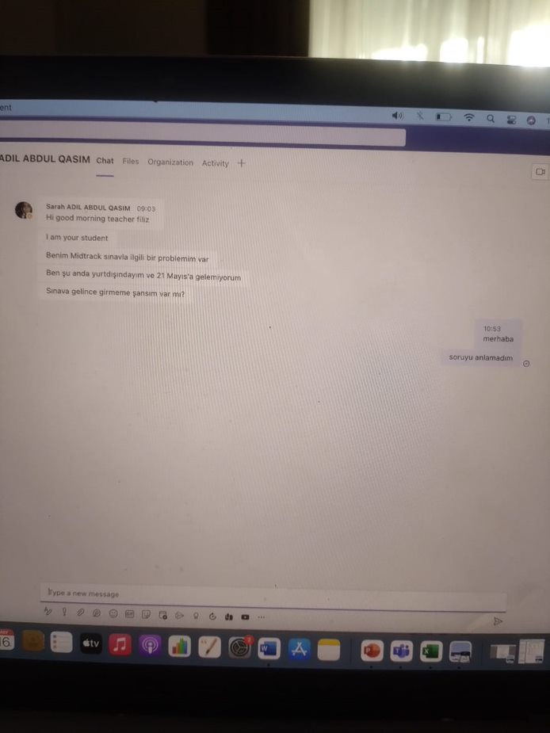

Slide 9
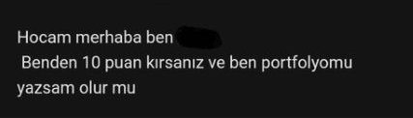
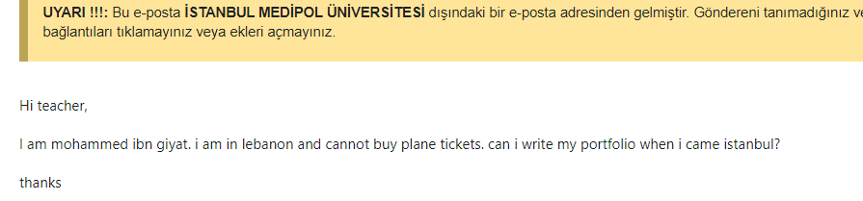
Proje sunumları ve portfolyo yazımları da ölçme & değerlendirmeye tabidir. Dolayısıyla, proje sunumları veya portfolyo yazımlarının olduğu günler de sınav ciddiyeti ile yapılır.
  Bu günler için kişisel sebeplerden ötürü değişiklik talep edilemez.
  Proje ve/veya portfolyo günlerini kaçıran öğrenciler sağlık raporu kabul edilmemektedir.
  Ek olarak dilim ara sınavları (MTE) ve dilim sonu sınavları (TAT) dışında kaçırılan tüm ölçme değerlendirme aşamaları (Proje, Portfolyo, Sunumlar, Muafiyet sınavları, Sene Sonu Yeterlilik Sınavı (P.L.A.T), P.L.A.T-Telafi Sınavı dahil olmak üzere) için sağlık raporu kabul edilmemektedir.

Slide 10

İTİRAZLAR İLE İLGİLİ SIK KARŞILAŞILAN SORUNLAR

Slide 11
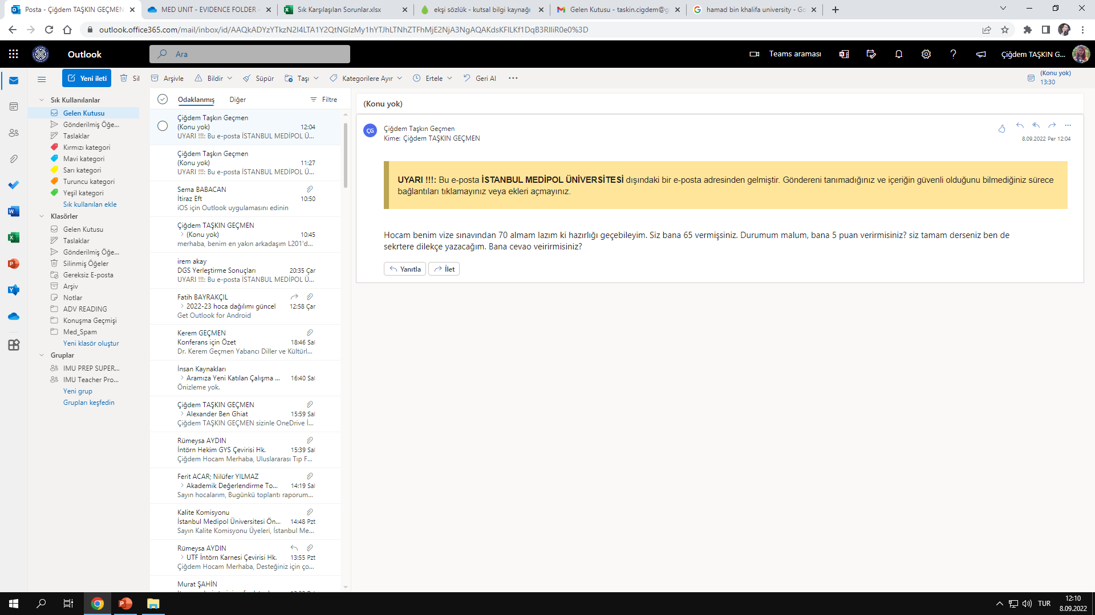
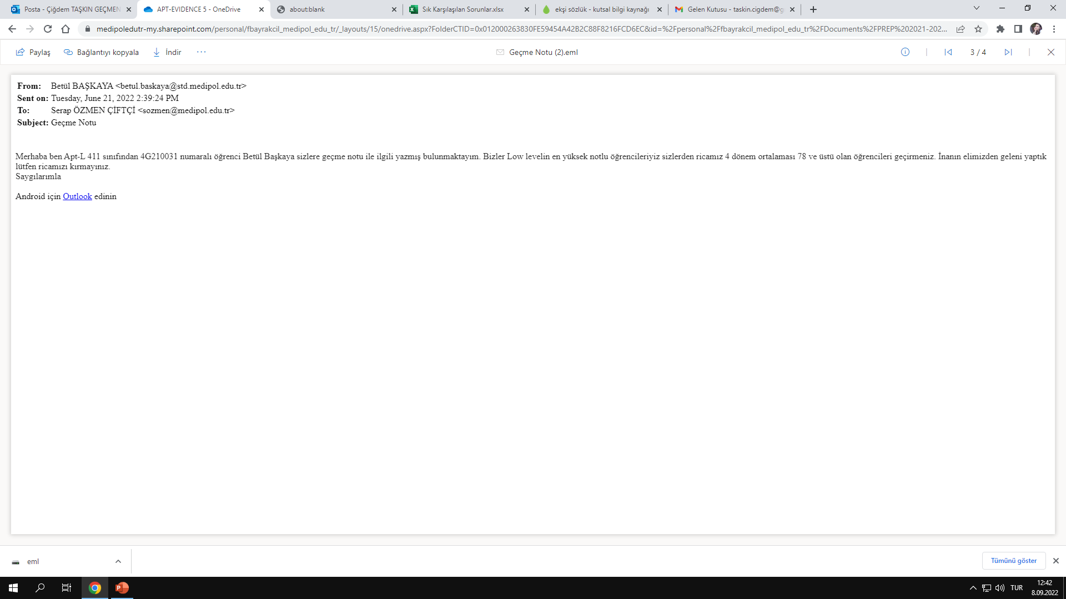
Öğrencilerimiz sınav notuna (MTE ve/veya TAT) notların ilanını takip eden 5 iş günü içerisinde itiraz edebilir.
İtiraz dilekçesi Hazırlık Okulu sekreterliğine mail yolu ile iletilir (Dilekçe örneği için➔ dilokulu.medipol.edu.tr)
İtiraz ederken almanız gerektiğini düşündüğünüz nota göre dilekçe verilmemelidir.

Slide 12
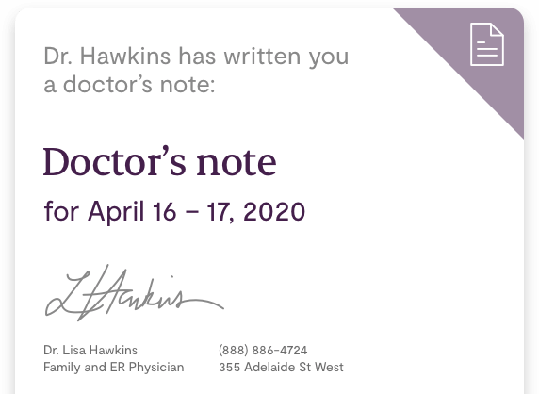
RAPOR İBRAZI İLE İLGİLİ SIK KARŞILAŞILAN SORUNLAR

Slide 13
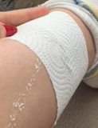
Kaçırdığınız sınavları, (MTE ve/veya TAT) geçerli bir hastane raporu almanız ve notların ilanını takip eden 5 iş günü içerisinde teslim etmeniz ardından ilan edilecek tarihte telafi edebilirsiniz.
Resmi olmayan, imzasız, kaşesiz belgeler, reçeteler ve istirahat notları rapor yerine geçmez.
Yurtdışından alınan raporlar noter veya ilgili ülkenin konsolosluklarında tasdik ettirilmelidir.

Slide 14
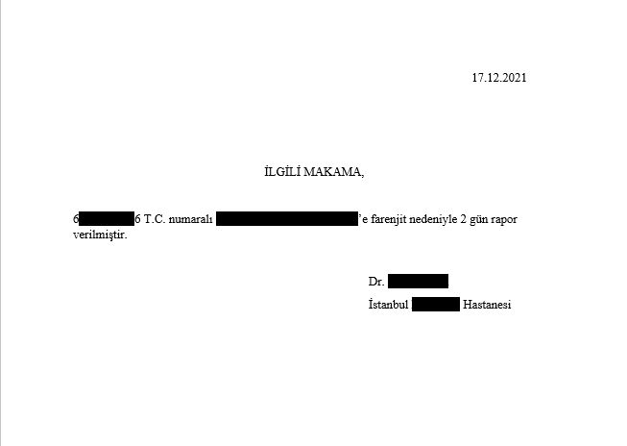
İmza yok
Kaşe yok
Hastane logosu yok
Gerçek bir rapor olmadığı belli.

Slide 15
ÖNEMLİ HATIRLATMA!

Slide 16
Hocalarınızla iletişiminizi, öğretim görevlilerinin «@medipol.edu.tr» uzantılı e-posta adreslerinden kurmalısınız.
SMS, WhatsApp mesajı, Microsoft Teams üzerinden yazışma, sosyal medya platformları üzerinden mesajlaşma kesinlikle tercih edilmemelidir.

Slide 17
Çevrimiçi sınavlarda gerekli teçhizatı sağlamak (bilgisayar, iyi bir internet bağlantısı vb.) öğrencinin sorumluluğundadır. Oluşabilecek teknik hatalardan İstanbul Medipol Üniversitesi sorumlu değildir.
Çevrimiçi konuşma sınavlarında öğrenciler kameralarını açmakla yükümlüdür. Sınav ciddiyetini taşımasını beklediğimiz öğrencilere çevrimiçi sınavlara pijama ile katılmak, sigara içmek gibi davranışlar yakışmamaktadır.

Slide 18
Hepinize sorunsuz, keyifli bir akademik yıl dileriz ☺

